Slide 1

Lesões dermatológicas frequentes na APS
Dr. Daniel Holthausen Nunes, MSc, PhD
Chefe do Serviço de Dermatologia HU-UFSC
Presidente SBD/SC
Prof. Dermatologia -UFSC/UNISUL
Ambulatório de Psoríase Grave – SES/SC – HNR
Ambulatório de Biológicos – HU-UFSC
Teledermatologia - SES/SC
Cirurgia Dermatológica/Câncer da Pele/DST-HIV

Slide 2
Dados Brutos 2014
Exames – 5158
  Ca da pele – 2085 (40,43%)
    697 compatíveis com CA
  Outras dermatoses (Pso/MH) – 3073 (59,57%)
    57 compatíveis com CA
    204 – psoríase
    17 – MH
Classificação
  Vermelha (internação) – 1
  Amarela (dermato 3a.) – 861 (16,7%)
  Verde (dermato geral) – 966 (18,7%)
  Azul/verde – 148 (2,9%)
  Azul (UBS) – 547 (10,6%)
  Branca – 2635 (51,1%)

Slide 3
Dados Brutos 2014
Exames – 5158
  Ca da pele – 2085 (40,43%)
    697 compatíveis com CA
  Outras dermatoses (Pso/MH) – 3073 (59,57%)
    57 compatíveis com CA
    204 – psoríase
    17 – MH
Classificação
  Vermelha (internação) – 1
  Amarela (dermato 3a.) – 861 (16,7%)
  Verde (dermato geral) – 966 (18,7%)
  Azul/verde – 148 (2,9%)
  Azul (UBS) – 547 (10,6%)
  Branca – 2635 (51,1%)
≈ 2/3 pacientes sem necessidade de encaminhamento

Slide 4
Prevenção
Procurar a sombra;
Vestir roupas protetoras;
Usar filtro solar;
Manter as CRIANÇAS fora do sol;
Auto-exame;
Acompanhamento médico.

Slide 5
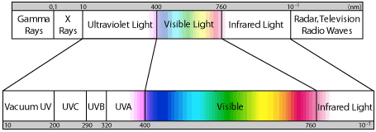
Tumores

Slide 6

+ Produção de vitamina D
+ Calor
+ Efeito psicológico
+ Útil no tratamento de
doenças de pele
(dose moderada)
Principal causa do câncer
de pele
Luz UV principal causa de
envelhecimento da pele
Luz UV é um fator de
desenvolvimento de manchas
da “idade”

Slide 7
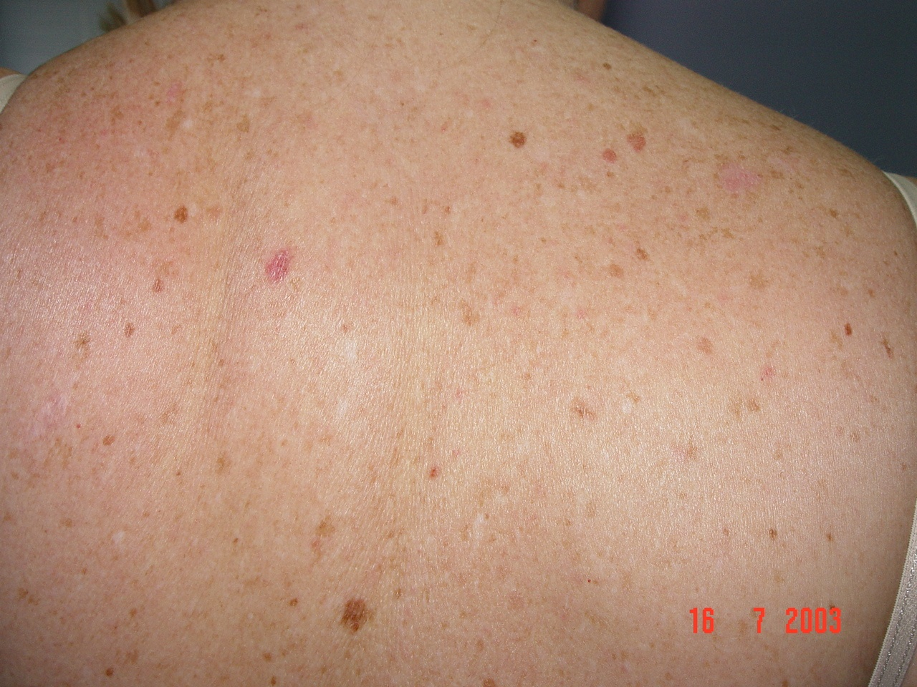
Pele fotodanificada

Slide 8
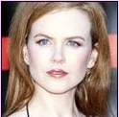
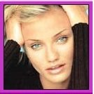
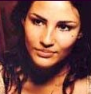


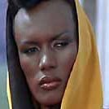
Fototipos* | Descrição | Sensibilidade ao Sol
I - Branca | Queima com facilidade, nunca bronzeia | Muito sensível
II - Branca | Queima com facilidade, bronzeia muito pouco | Sensível
III - Morena Clara | Queima moderadamente, bronzeia moderadamente | Normal
IV - Morena Moderada | Queima pouco, bronzeia com facilidade | Normal
V - Morena Escura | Queima raramente, bronzeia bastante | Pouco sensível
VI - Negra | Nunca queima, totamente pigmentada | Insensível

Slide 9
Fotoprotetores
FPS | Absorção de UVB
2 | 50%
4 | 75%
8 | 87,5%
15 | 93,3%
20 | 95%
30 | 96,7%
45 | 97,8%
50 | 98%

Slide 10
Nevus
Melanocítico
  Juncional
  Composto
  Intradérmico
Clark (displásicos)
Azul
Sutton (halo-nevo)
Congênitos

Slide 11
Fotodano
Elastose solar
Melanose/Lentigo solar
Ceratose actínica
Quelite actínica
Corno cutâneo
Poiquilodermia de Civatte
Favre-Racouchot

Slide 12
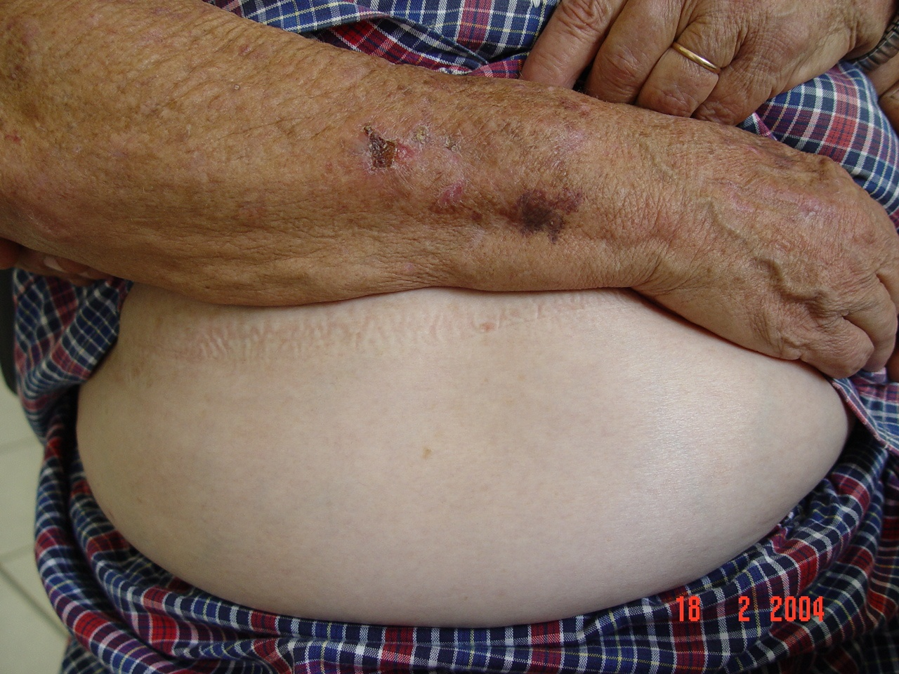

Slide 13

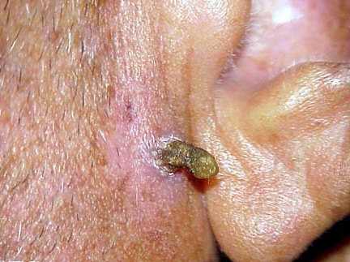

Slide 14

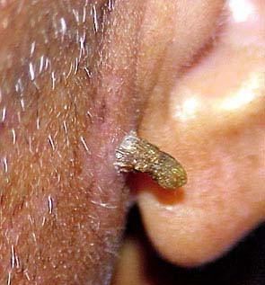

Slide 15

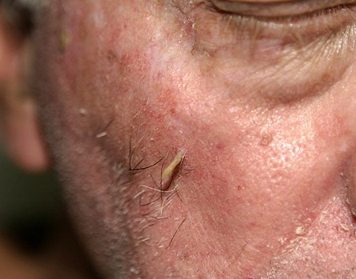

Slide 16

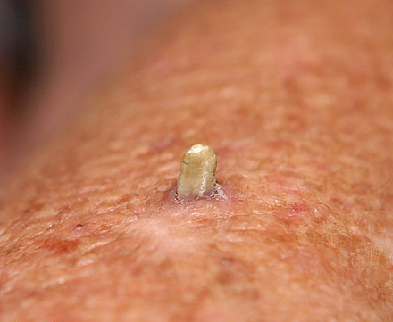

Slide 17

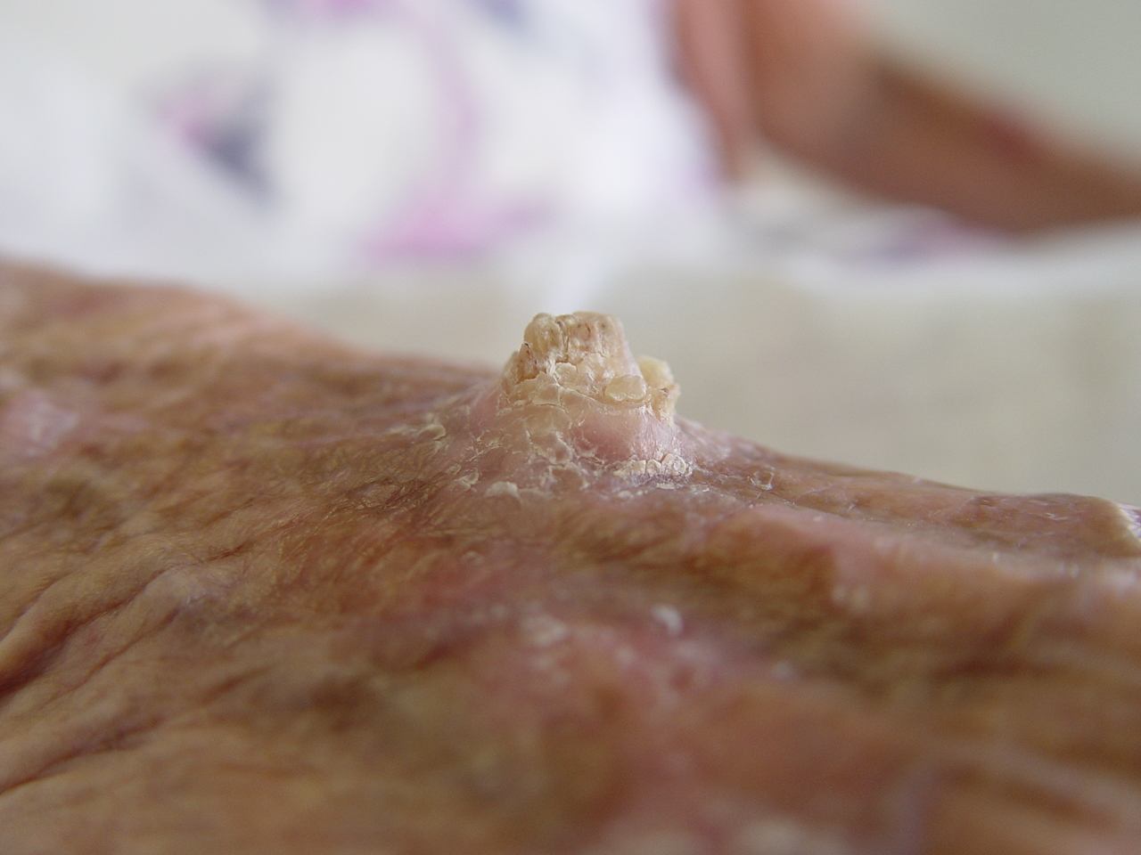

Slide 18

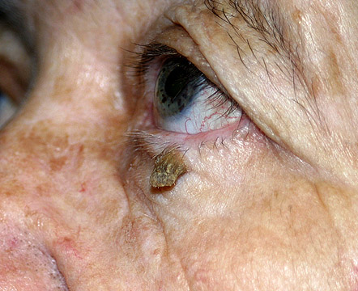

Slide 19

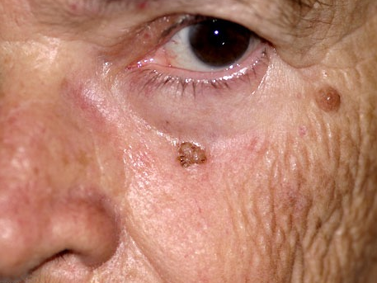

Slide 20

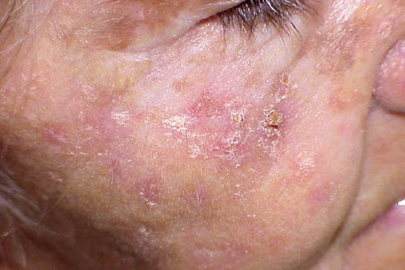

Slide 21

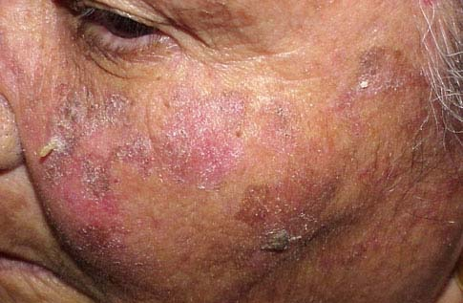

Slide 22

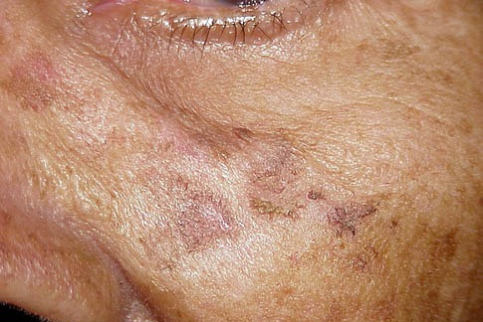

Slide 23

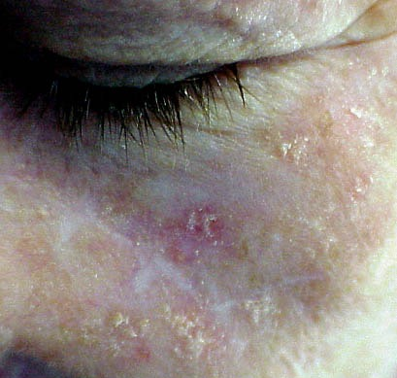

Slide 24

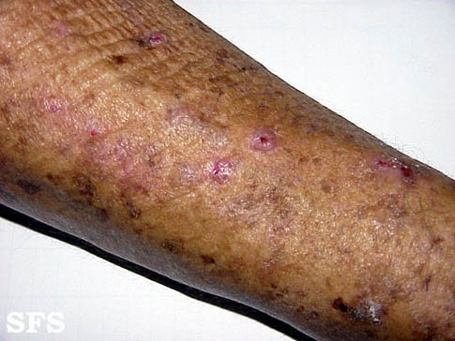

Slide 25

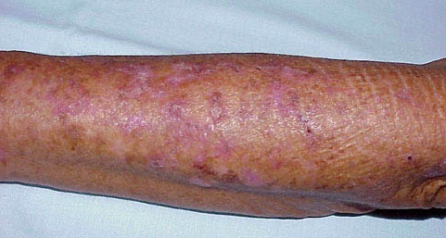

Slide 26

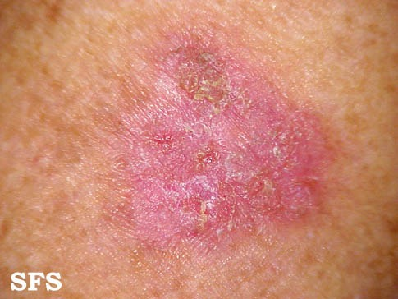

Slide 27

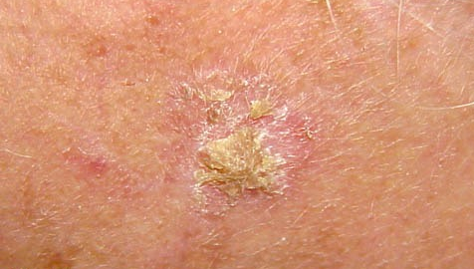

Slide 28

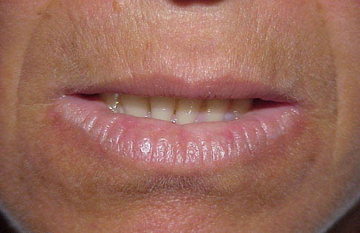

Slide 29

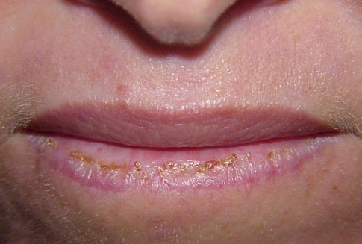

Slide 30

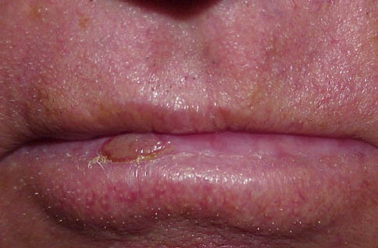

Slide 31

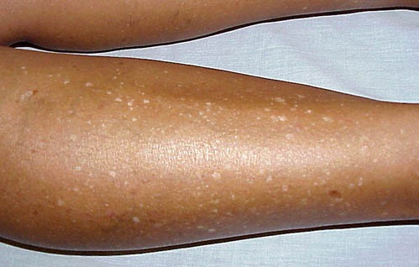

Slide 32

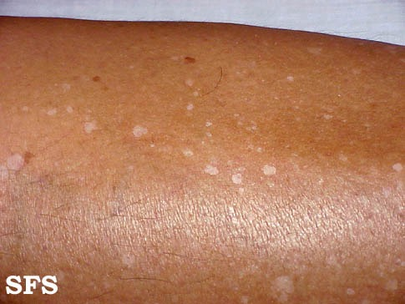

Slide 33

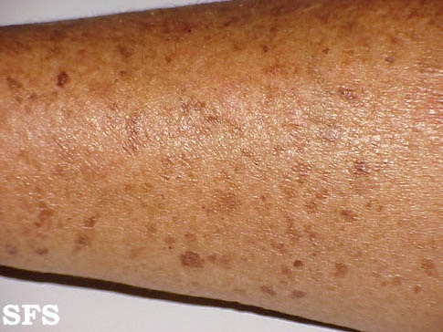

Slide 34

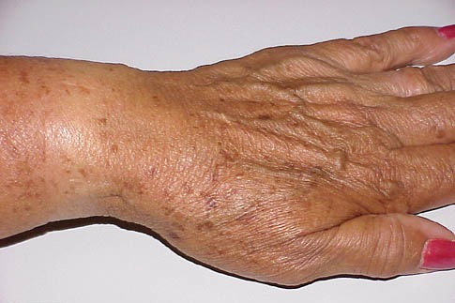

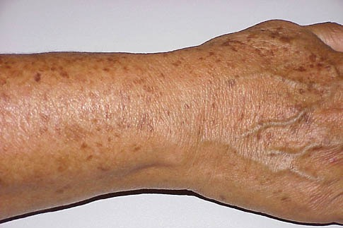

Slide 35

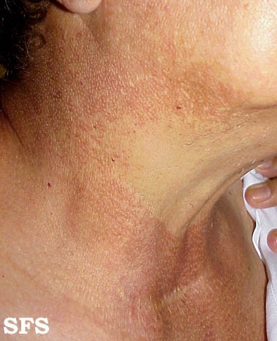

Slide 36

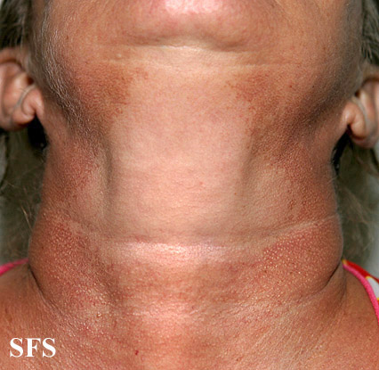

Slide 37


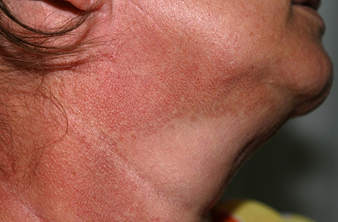
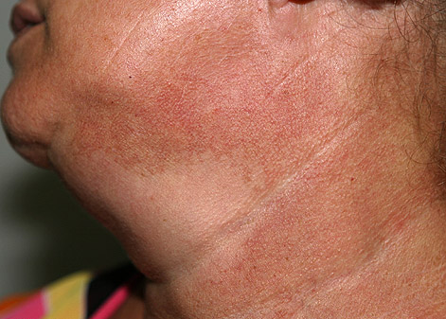

Slide 38

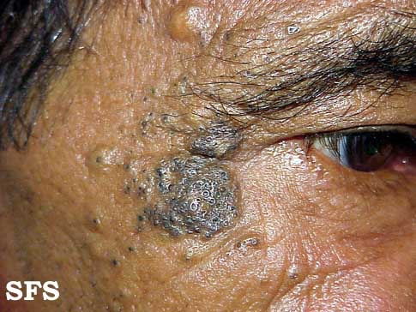

Slide 39

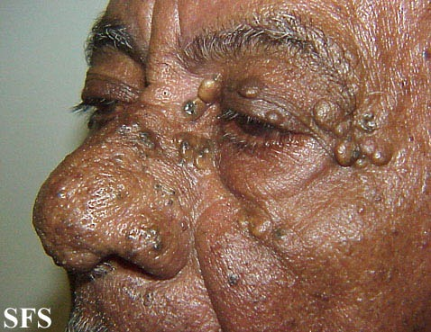

Slide 40

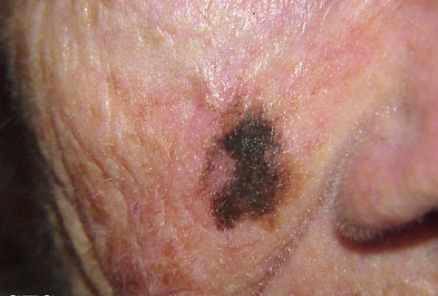

Slide 41
Tumores epiteliais benignos
Ceratose seborréica;
Sinal de Leser-Trélat;
Hiperplasia sebácea;
Siringoma;
Adenoma sebáceo;
Grânulos de Fordyce;
Ceratoacantoma.

Slide 42
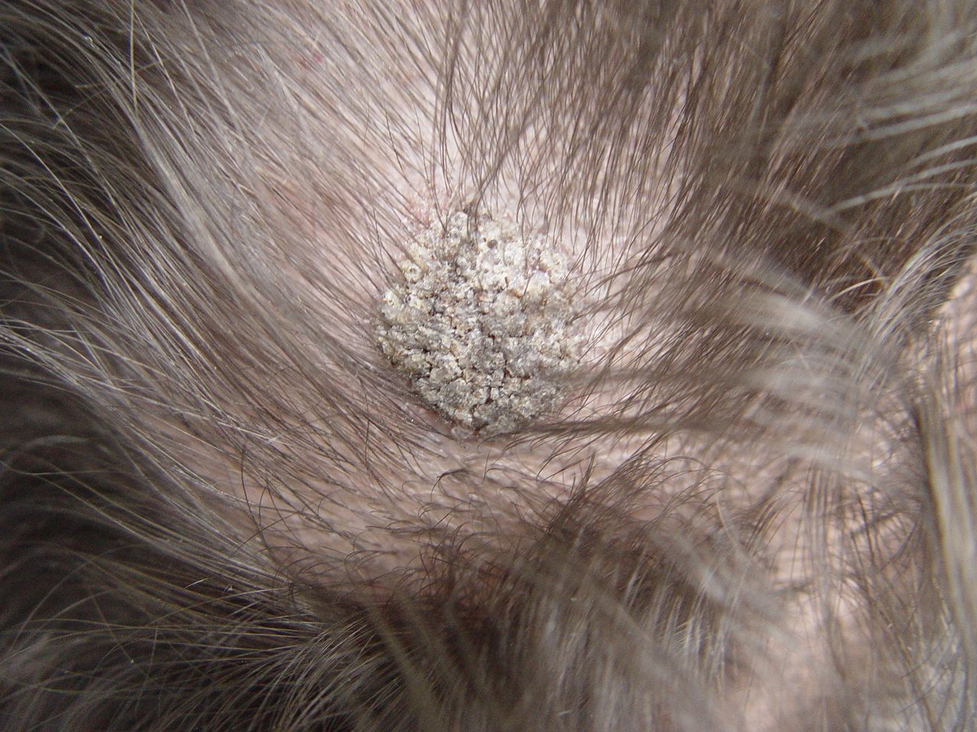

Slide 43
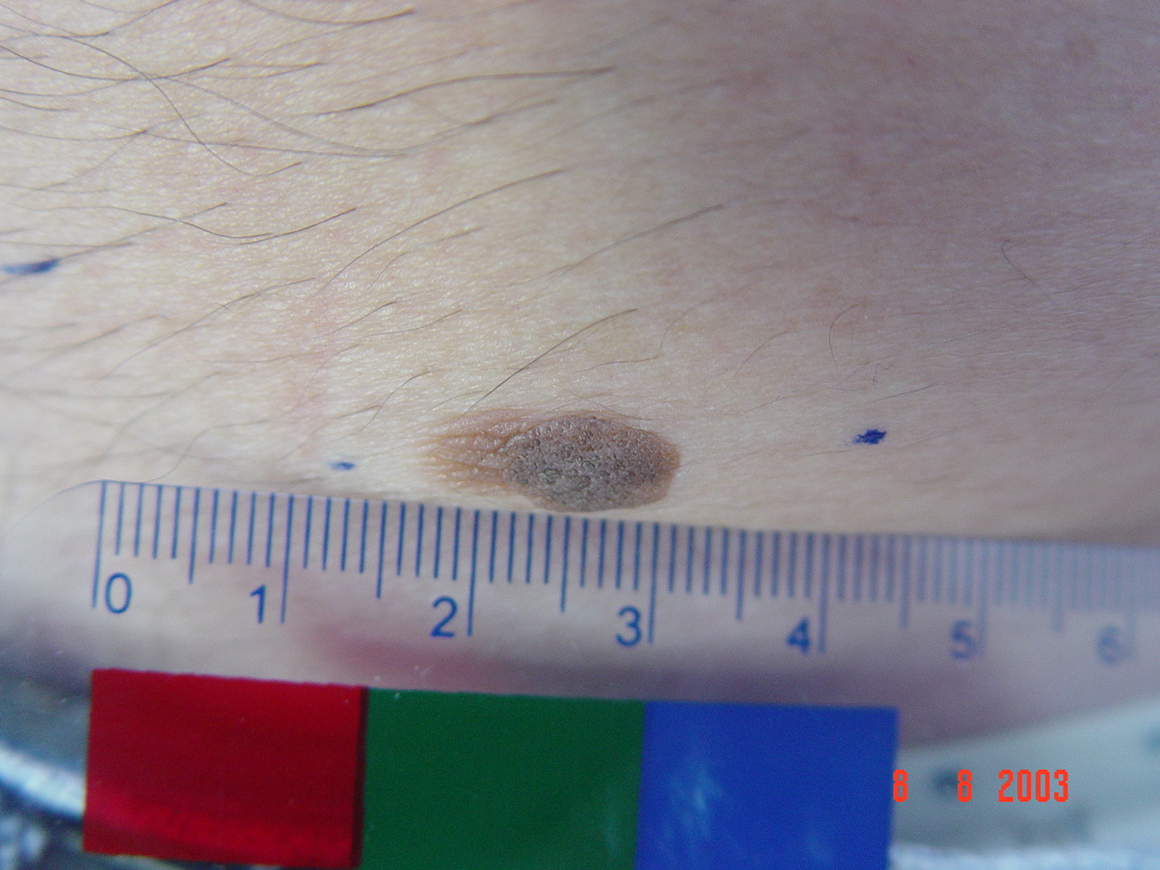

Slide 44
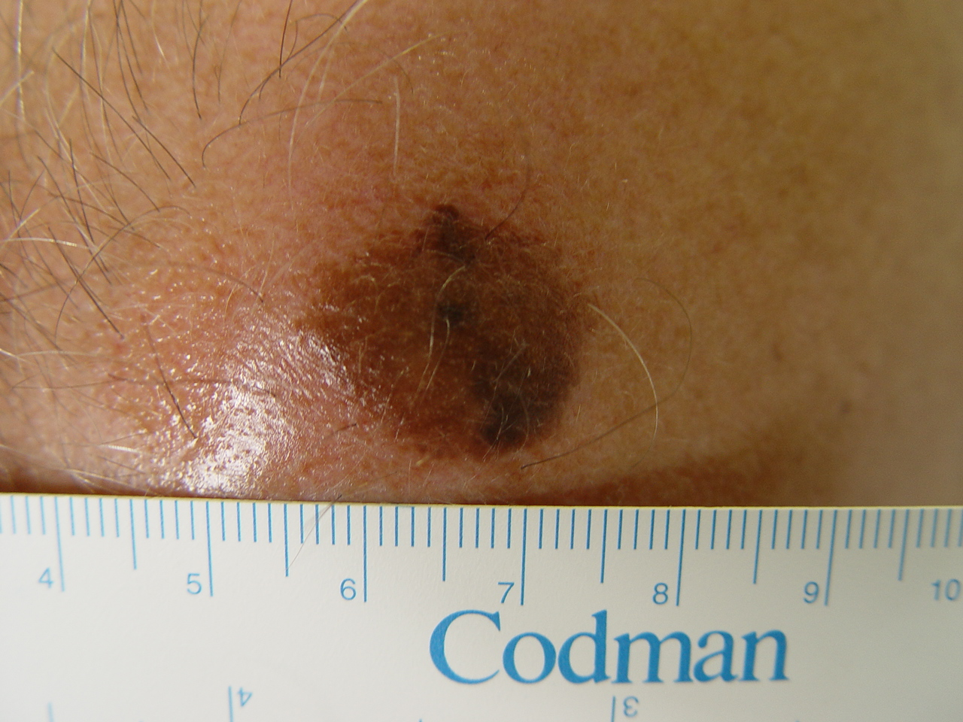

Slide 45
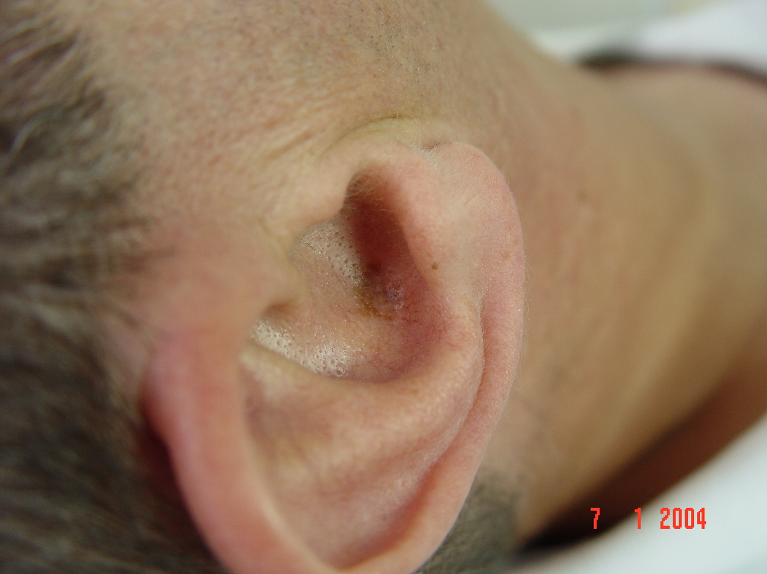

Slide 46
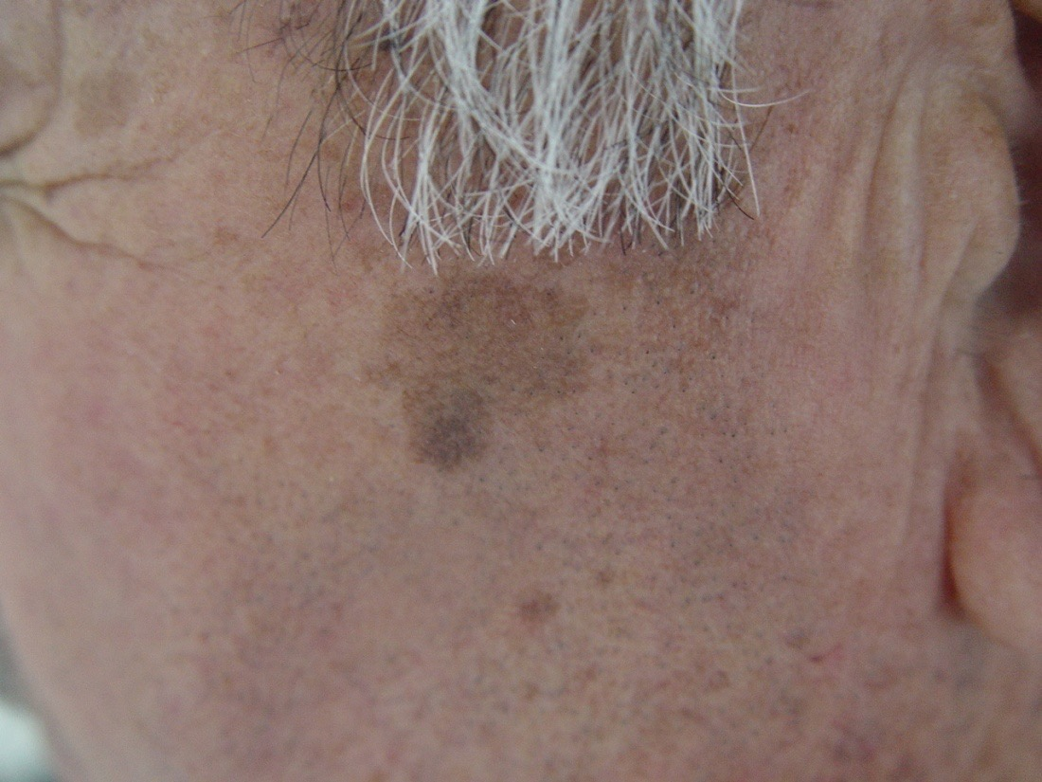
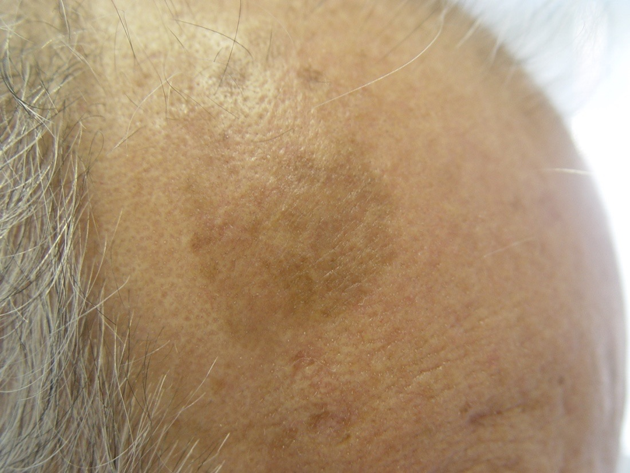

Slide 47
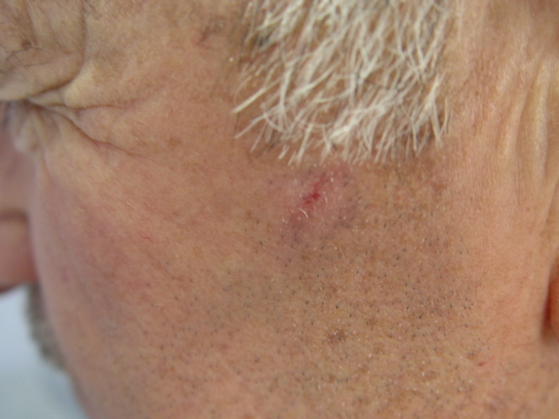
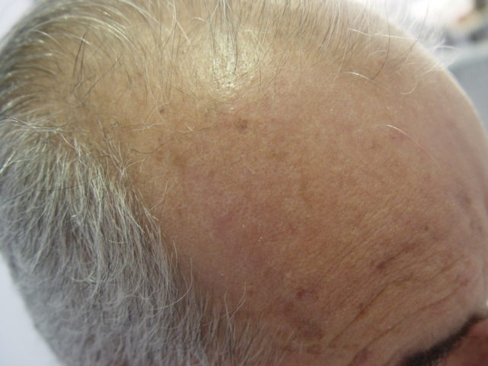

Slide 48
Câncer da Pele
O que é câncer da pele?
Quais os tipos mais comuns?
Quais lesões suspeitar?
Diagnósticos diferenciais.
Como conduzir?

Slide 49
Quais os tipos mais comuns?
Carcinoma Basocelular (CBC) – 65-75%
Carcinoma Espinocelular (CEC) – 15-20%
Melanoma – 5%
Outros – 5%

Slide 50
Quando suspeitar de CBC?
Sardas antes dos 15 anos
Fototipos I e II
Queimadura solar > exposição crônica
Férias na praia de 7 semanas/ano

Slide 51
Quando suspeitar de CBC?
FACE 70% (nariz 35%)
  Nódulo perláceo e brilhante
  Telangectasias
  Ulcerado ou não
Tronco e membros
  Placa eritematosa (bordo perláceo)
  Descamação

Slide 52
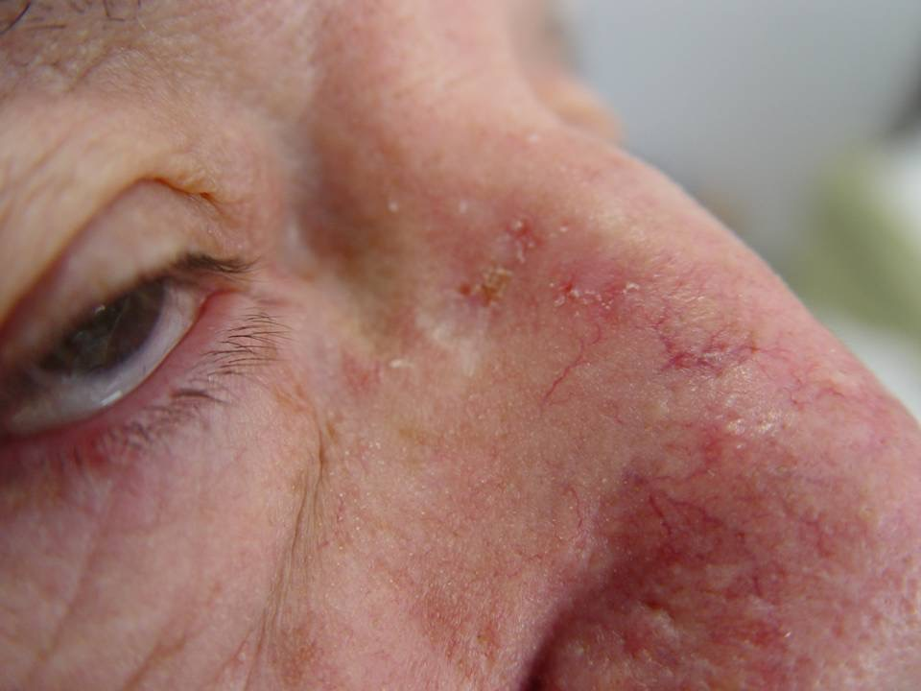
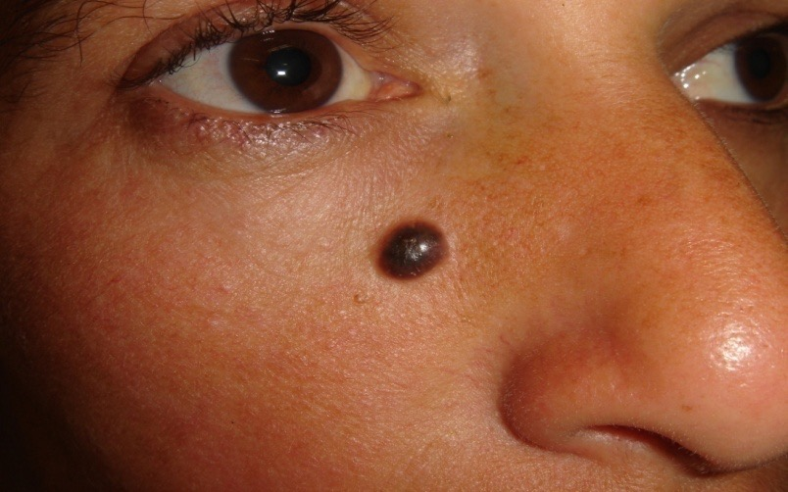
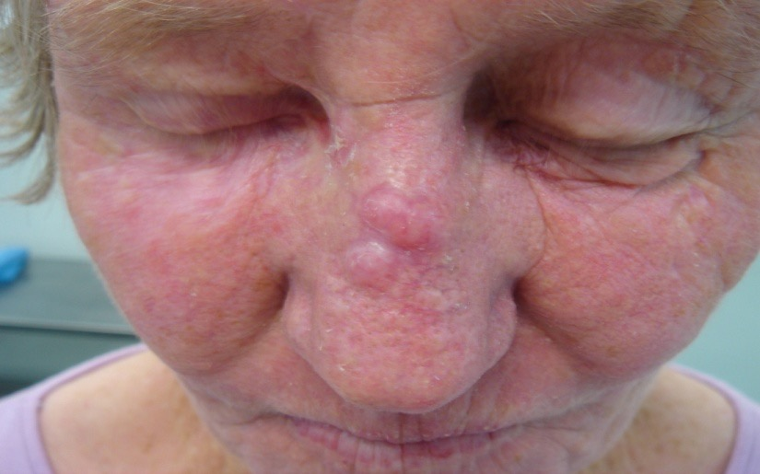
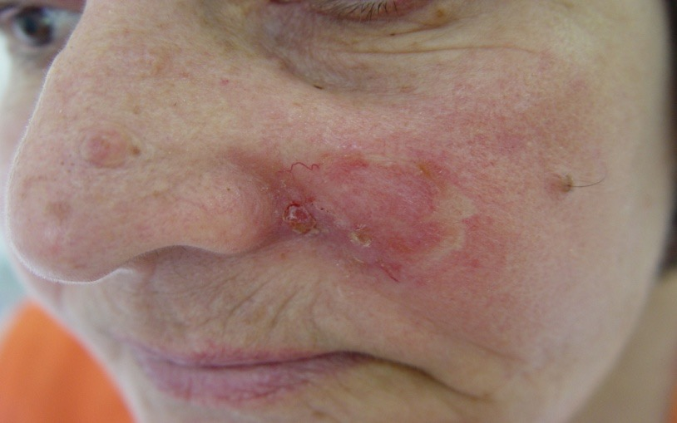
CBC

Slide 53
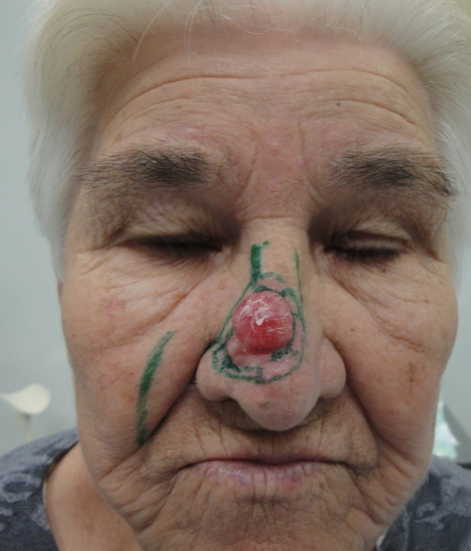



CBC

Slide 54




CBC

Slide 55


CBC

Slide 56
Quando suspeitar de CEC?
FACE
  Lábio inferior, orelhas e calva
  Nódulo endurecido
  Crosta (hiperquratose)
  Úlcera

Slide 57
Quando suspeitar de CEC?
Lesão solar crônica
  Ceratose solar
  Queilite
  Leucoplasia
Queimaduras
Cicatrizes
Úlceras crônicas

Slide 58



CEC

Slide 59
Quando suspeitar de Melanoma?
Lesão PIGMENTADA (marrom/negra)
ABCD
Assimétrica
Bordos irregulares
Cores => 2 ou mais
Diâmetro maior que 0,5 cm

Slide 60




Melanoma

Slide 61




Melanoma

Slide 62

Validação do protocolo
CÂNCER DA PELE
184 exames
53 lesões compatíveis (27,62%)
36 CBCs (19,56%)
13 CECs (7,06%)
4 MMs (2,17%)
131 lesões não compatíveis com Câncer da Pele (72,37%)
72,3%
sem necessidade de deslocamento

Slide 63

Fluxo para Regulação em dermatologia via Telemedicina

Slide 64


Foto panorâmica

Slide 65

Foto de Aproximação com Régua

Slide 66


Foto dermatoscopia

Slide 67

Laudo estruturado

Slide 68

Laudo estruturado

Slide 69

Contra-referência/encaminhamento

Slide 70

Contra-referência/encaminhamento

Slide 71
Contra-referência/encaminhamento

Slide 72
Panorama atual - Teledermatologia
Utilização atual – 500-600 exames/mês
Média de exames válidos ≈75% (25% inválidos)
Média aceitável de invalidação < 2%
  executor dependente – capacitação formal do profissional que adquire as imagens e alimenta o sistema
http://portalses.saude.sc.gov.br/index.php?option=com_docman&task=doc_download&gid=7285&Itemid=128

Slide 73

Panorama atual -Teledermatologia

Slide 74
Boa tarde!

